Slide 1
Lektion 5
Lesson 5

Slide 2
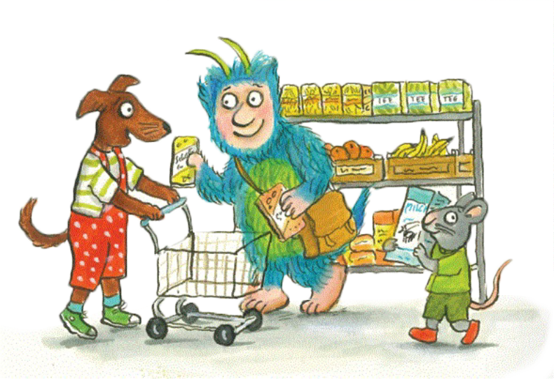
Wo ist Wuschel? Where is Wuschel?

Slide 3
Wo ist Wuschel? Where is Wuschel?
Wuschel ist
im Park.
Wuschel ist
im Supermarkt.

Slide 4
Wo ist Wuschel? Where is Wuschel?
Wuschel ist
im Park.
Wuschel ist
im Supermarkt.

Slide 5
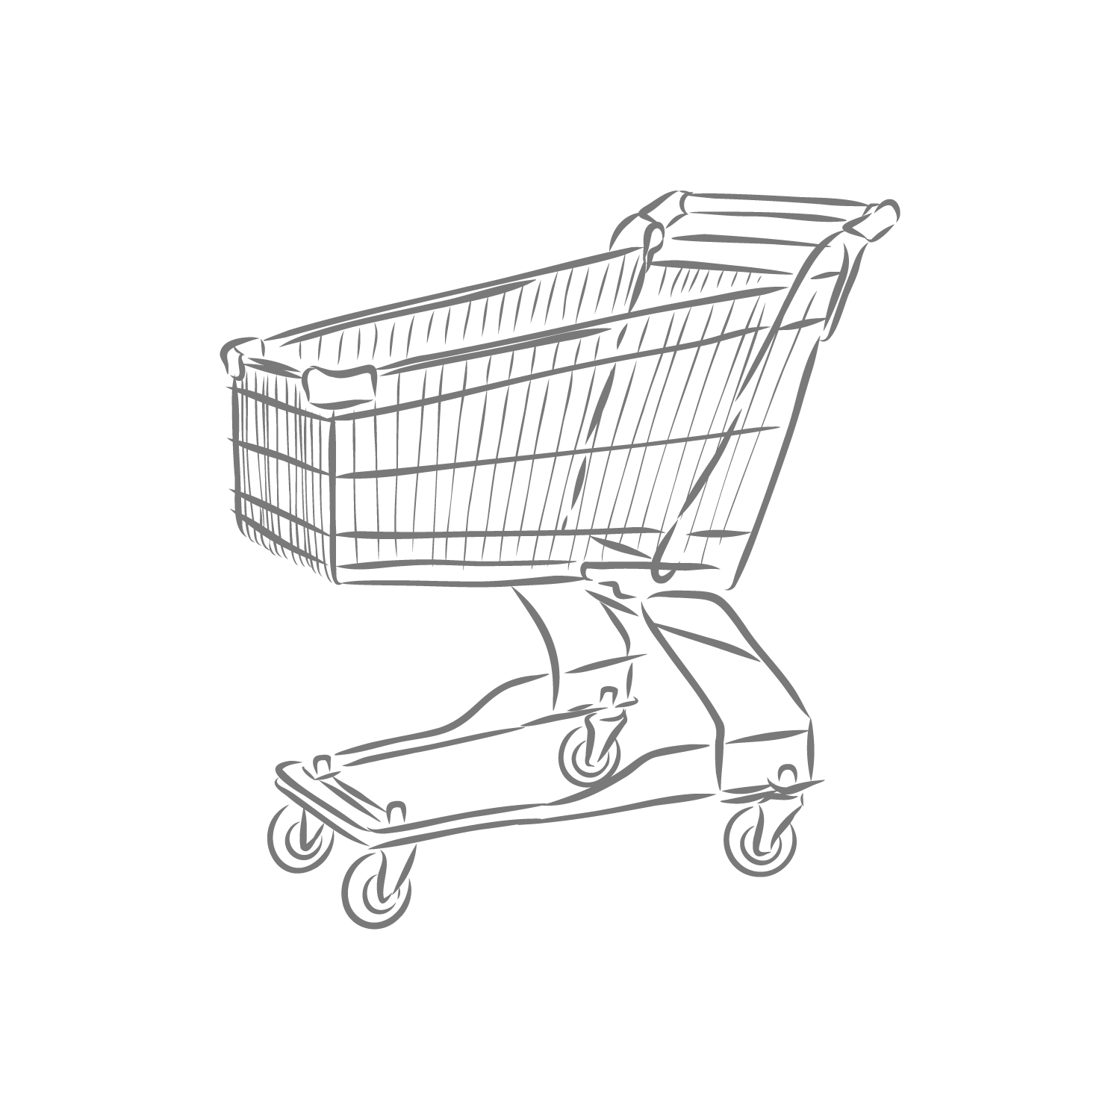
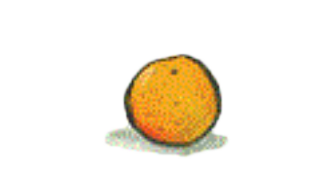
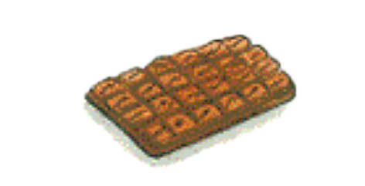
Was kauft Wuschel? What is Wuschel buying?
?

Slide 6
Wuschel kauft … Wuschel is buying…
eine Banane
Schokolade
eine Orange
Nudeln
einen Apfel

Slide 7
Wuschel kauft … Wuschel is buying…
einen Apfel
eine Banane
eine Orange
Schokolade
Nudeln

Slide 8
Wir spielen: Was fehlt? What is missing?
einen Apfel
eine Banane
?
eine Orange
Schokolade
Nudeln

Slide 9
Wir spielen: Was fehlt? What is missing?
einen Apfel
eine Banane
?
eine Orange
Schokolade
Nudeln

Slide 10
Wir spielen: Was fehlt? What is missing?
?
einen Apfel
eine Banane
eine Orange
Schokolade
Nudeln

Slide 11
Wir spielen: Was fehlt? What is missing?
einen Apfel
eine Banane
?
eine Orange
Schokolade
Nudeln

Slide 12
Wir spielen: Was fehlt? What is missing?
?
einen Apfel
eine Banane
eine Orange
Schokolade
Nudeln

Slide 13
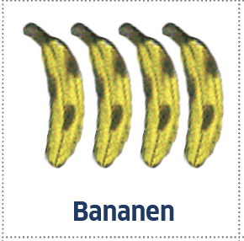
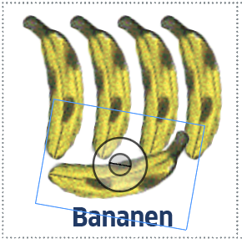
Die Zahlen The numbers
“ei” like “y” (dry)
“ie” like “ee” (bee)
“eu” like “oy” (boy)
Das ist
eine Banane.
vier
The individual number “1” has an “s” at the end: 1 = eins
fünf
acht
Das sind
zwei Bananen.
sechs
neun
Das sind
drei Bananen.
sieben
zehn

Slide 14
Wir spielen: Wie viele kaufst du? How many are you buying?
1. Ask you partner
“ei” like “y” (dry)
“ie” like “ee” (bee)
“eu” like “oy” (boy)
“ß” like “s” (mist)
Wie viele Bananen
kaufst du?
2. Your partner replies with a number
Ich kaufe zwei Bananen.
BONUS
Present your partner’s shopping bag:
3. You pack their order.
Peter kauft zwei Bananen.
4. You ask again. This time use a different grocery item.

Slide 15
“ie” like “ee” (bee)
Lieblings-(…) = Favourite

Slide 16
“ie” like “ee” (bee)
Lieblingsessen = Favourite food
Lieblingsfilm = Favourite film
Lieblingsname = Favourite name

Slide 17
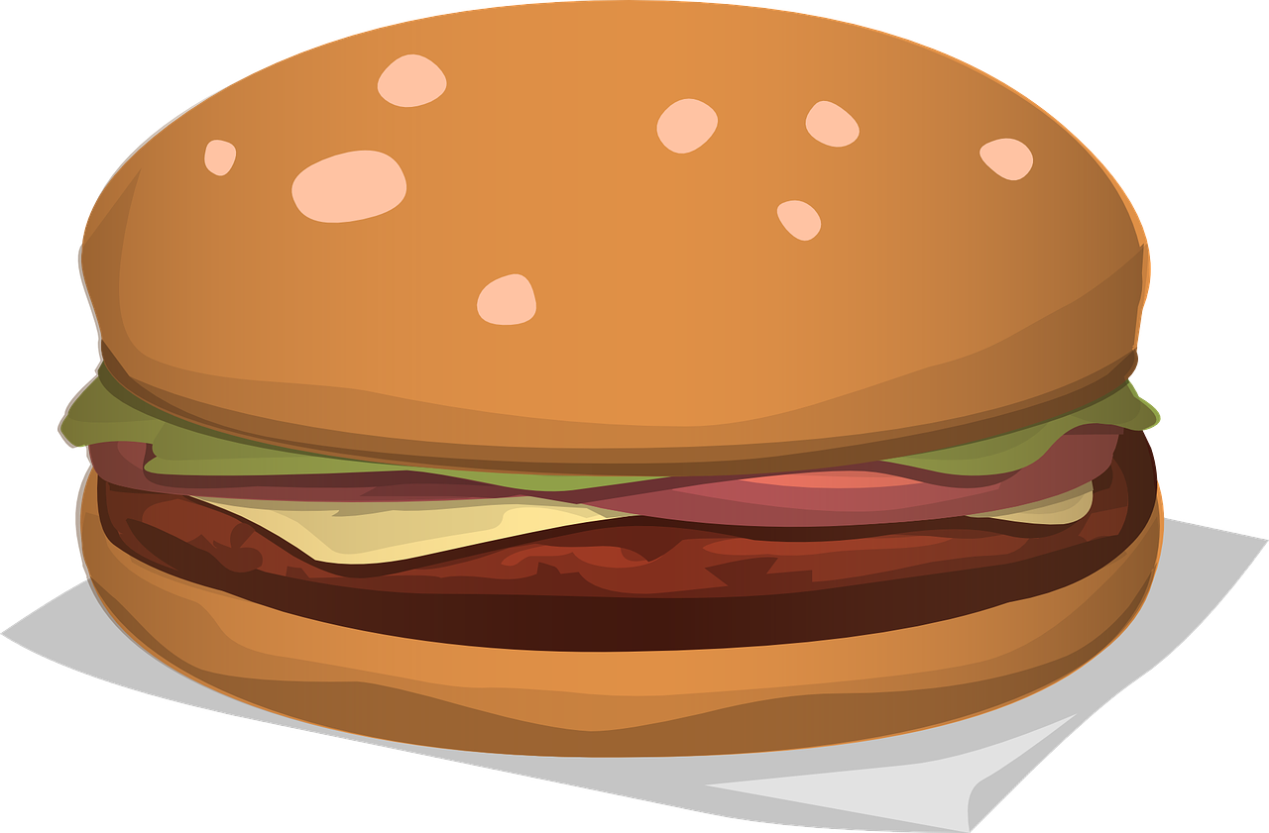
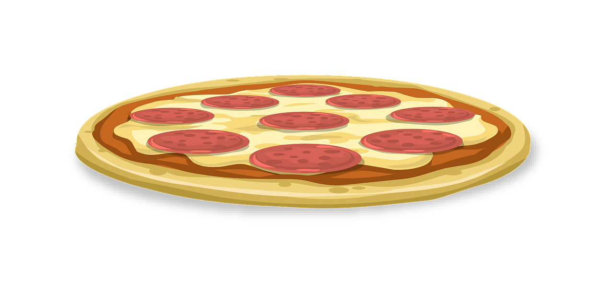
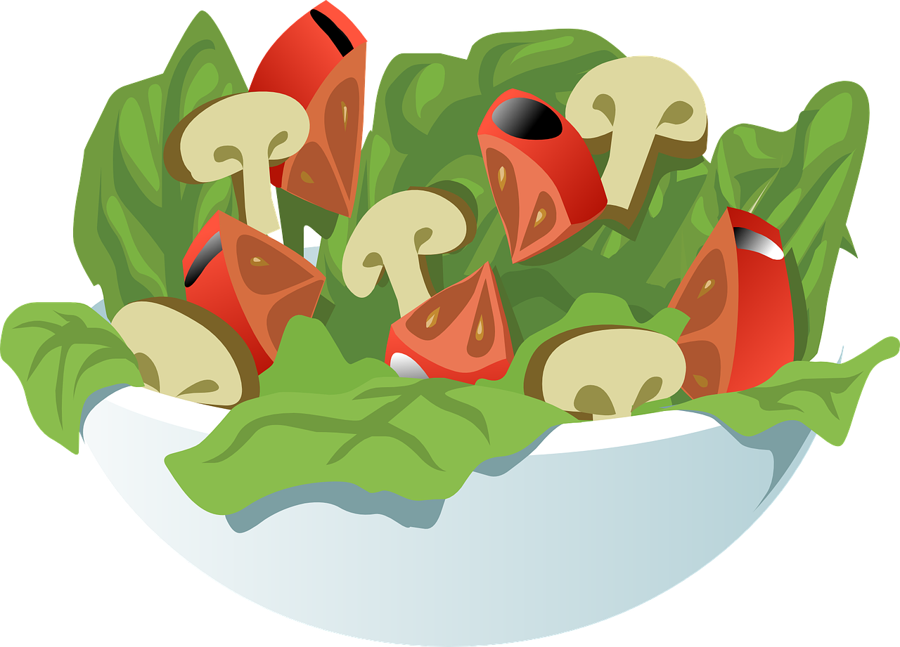
Was ist dein Lieblingsessen? What is your favourite food?
1. Throw the ball and ask your partner.
You
“ei” like “y” (dry)
“ie” like “ee” (bee)
“eu” like “oy” (boy)
“ß” like “s” (mist)
Was ist dein
Lieblingsessen?
2. Your partner answers.
Partner
BONUS
Mein Lieblingsessen ist …
Present your partner’s shopping bag:
Peter kauft zwei Bananen.

Slide 18
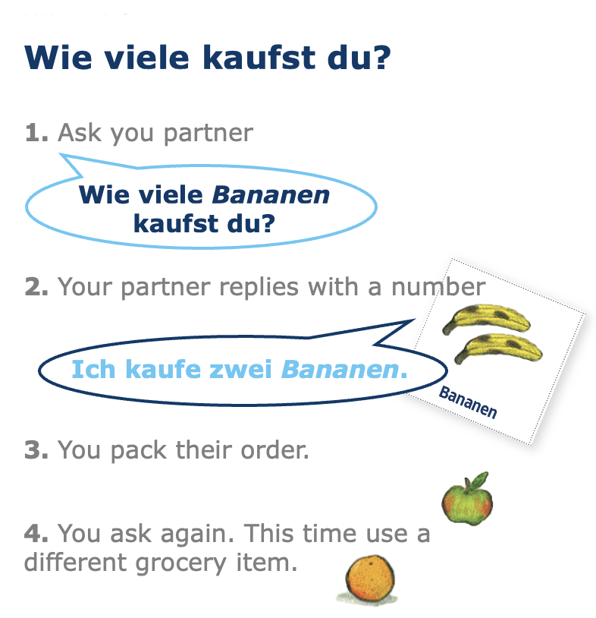
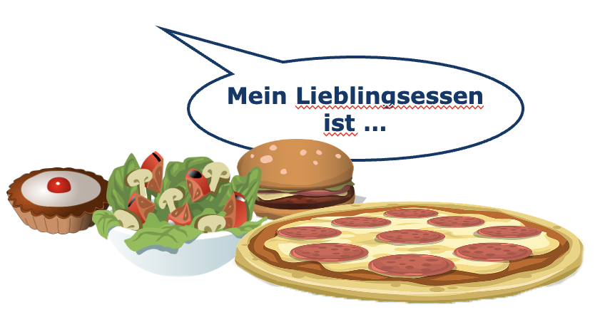
You can now…
…go grocery shopping.
…say what your favourite food is.

Slide 19
Gut gemacht!
Great job!

